Slide 1
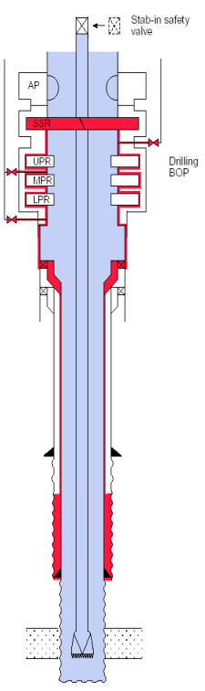
CSB Primário
CSB Secundário
CSB | Elementos de barreira de poço
Primário | Fluido na coluna
Secundário | Formação in-situ
 | Cimentação do revestimento
 | Revestimento
 | Cabeça de poço
 | Alta pressão do riser
 | BOP de perfuração

Slide 2
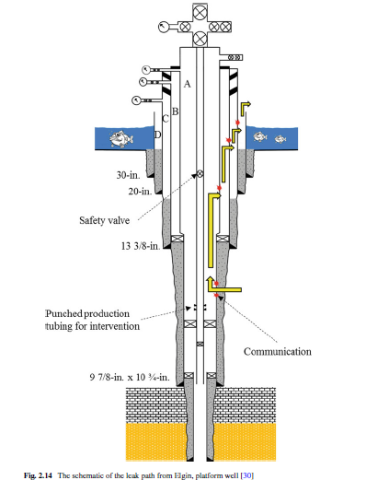
Válvula de segurança
Furo no tubo de produção para intervenção
Comunicação
Fonte: SINTEF Offshore Blowout Database

Slide 3
400,00 m 20” – H40, 94 lb/ft Revestimento Condutor
TOC 1200,00 m
1400,00 m 13 3/8” – K55, 61 lb/ft
Revestimento de Superfície
TOC 1700,00 m
2400,00 m 7” – C75, 20 lb/ft Revestimento Intermediário
3400,00 m 5” – C75, 18 lb/ft Revestimento de Produção

